Slide 1
Herzlich willkommen zum Sicherheitsbriefing
2016

Slide 2
Agenda:
1. Rückblick Saison 2015 „Fast Zusammenstöße“,
Stand der F- Schlepperprobung mit der C42 Reinhard
2. Sprechfunkmeldungen in der Platzrunde Segelflug Reinhard
3. Sprechfunkmeldungen u. neue Platzrunde Motorflug Wolfgang
4. Sinnvolle Nutzung der Flarmgeräte Rolf
5. Gastflugregelung (EASA, UL, BMVI-Leitlinien) Wolfgang
6. Trainingsbarometer und was wir daraus lernen können Hans Peter
7. Regeln für das LEPO und Traktorenfahren Hans Peter
8. Fragen, Diskussion

Slide 3
Ereignisse in der Zivilluftfahrt in Deutschland und mit in Deutschland
zugelassenen Luftfahrzeugen im Ausland Zeitraum: 2014
 | Schwere Störungen (gesamt) | Unfälle (gesamt) | Unfälle mit schwer Verletzten | Anzahl der schwer Verletzten | Unfälle mit tödlich Verletzten | Anzahl der tödlich Verletzten
Flugzeuge > 5,7 t | 11 (15) | 5 (3) | 0 (1) | 0 (1) | 1 (0) | 2 (0)
Flugzeuge 2,0 – 5,7 t | 0 (0) | 3 (3) | 0 (0) | 0 (0) | 1 (1) | 4 (4)
Flugzeuge bis 2,0 t | 1 (0) | 54 (57) | 2 (7) | 4 (10) | 6 (8) | 10 (18)
Hubschrauber | 1 (1) | 11 (9) | 1 (3) | 1 (7) | 1 (3) | 3 (4)
Reisemotorsegler | 0 (0) | 8 (13) | 1 (3) | 1 (4) | 1 (0) | 1 (0)
Segelflugzeuge (auch mit Hilfsantrieb) | 0 (0) | 64 (64) | 11 (10) | 14 (10) | 6 (5) | 8 (6)
Freiballone | 0 (3) | 2 (12) | 1 (10) | 2 (10) | 0 (0) | 0 (0)
Sonstige LFZ-Arten | 1 (1) | 9 (15) | 4 (4) | 4 (6) | 5 (10) | 8 (16)
Summe | 14 (20) | 135 (155) | 16 (33) | 20 (43) | 18 (25) | 32 (45)
(Vorjahreszahlen in Klammern)

Slide 4
1. Rückblick Saison 2015
„Fast Zusammenstöße“,
Stand der F- Schlepp Erprobung mit der C42

Slide 5
2. Sprechfunkmeldungen in der
Platzrunde Segelflug

Slide 6
3. Sprechfunkmeldungen und neue
Platzrunde Motorflug

Slide 7
4. Sinnvolle Nutzung der Flarmgeräte

Slide 8
5. Gastflugregelung (EASA, UL, BMVI-
Leitlinien)

Slide 9
6. Trainingsbarometer und was wir für uns daraus ableiten können

Slide 10
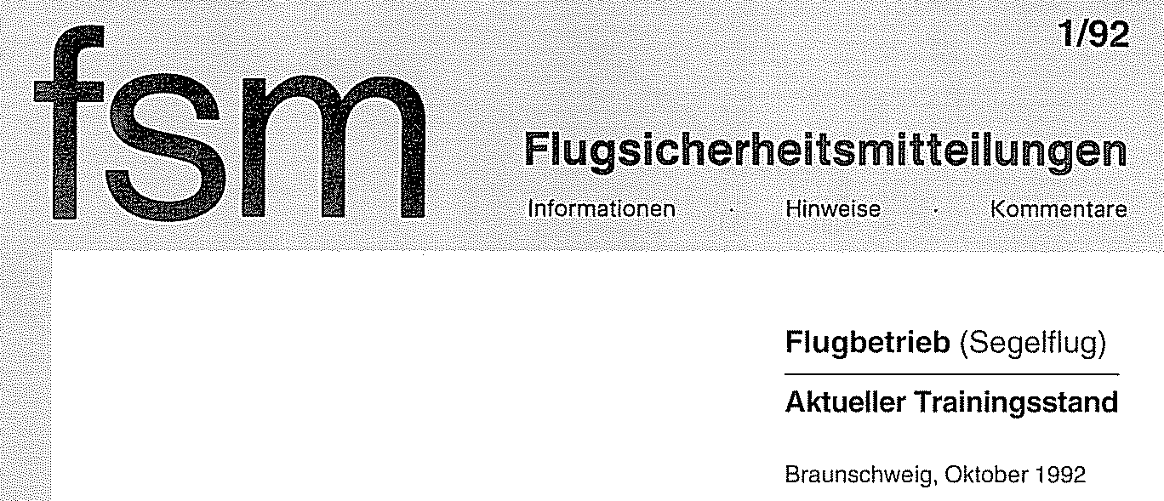
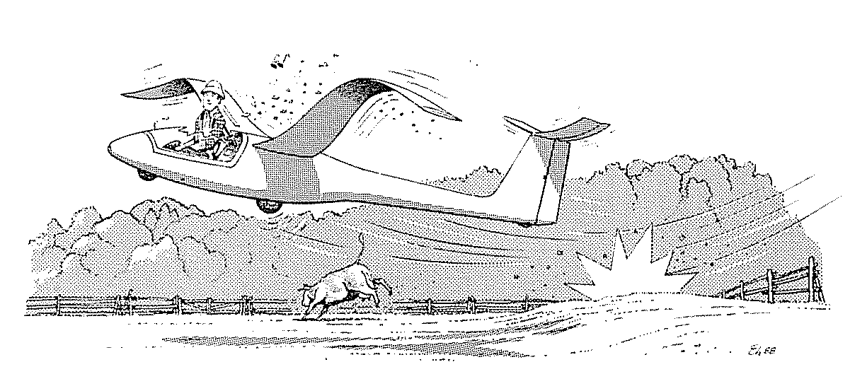
Trainingsbarometer
Noch immer aktuell und anwendbar auch bei
sehr viel Flugerfahrung

Slide 11
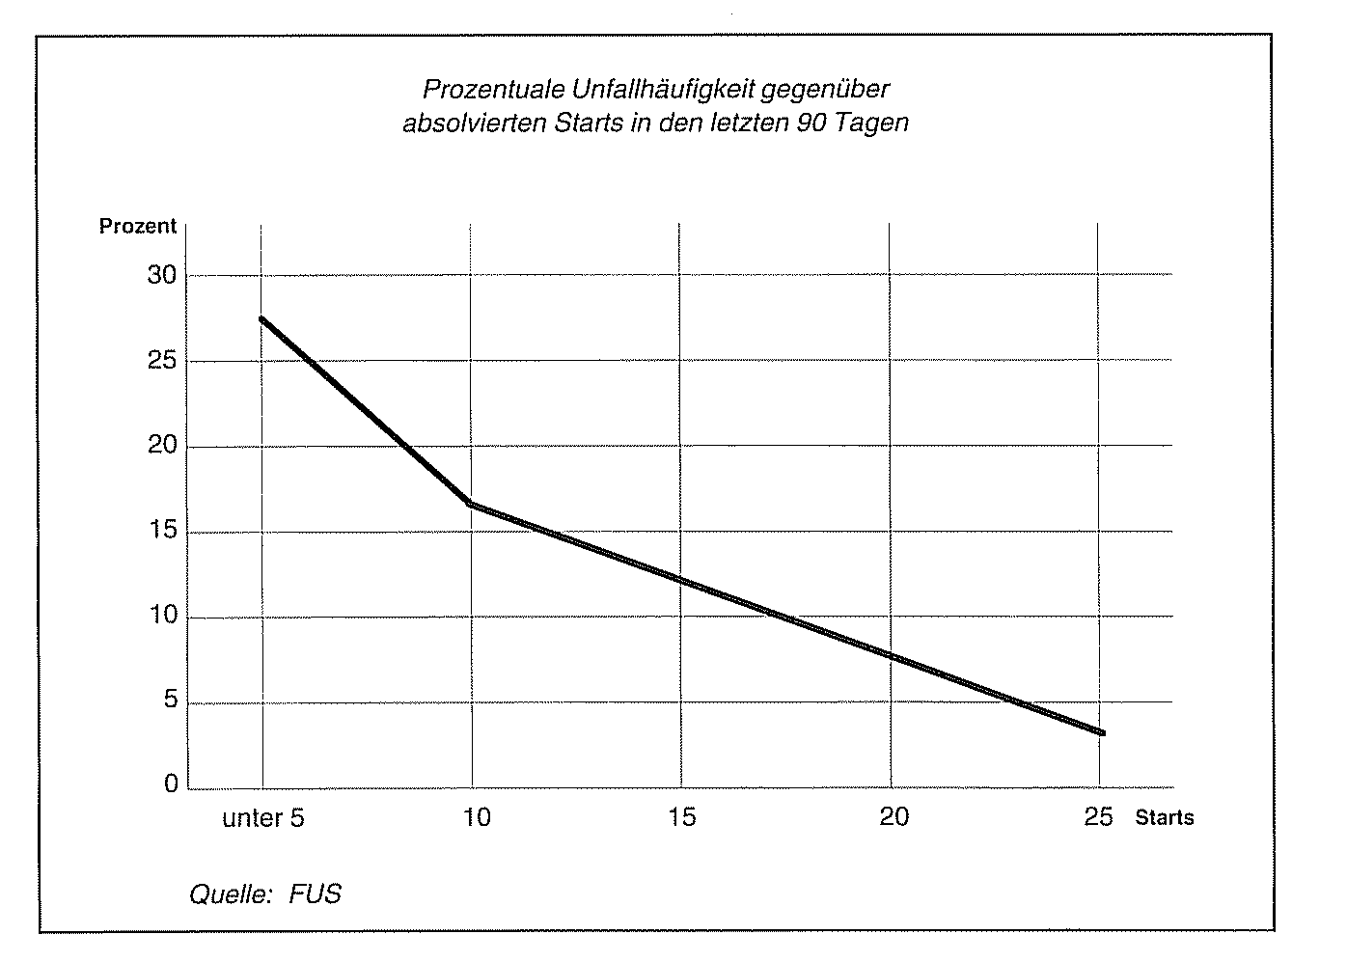
Eine Analyse der Segelflugzeugunfälle aus 15 Jahren zeigt, dass die
Anzahl der Starts 90 Tage vor einem Unfall deutlich zu einem Anstieg der Unfallhäufigkeit führt!

Slide 12
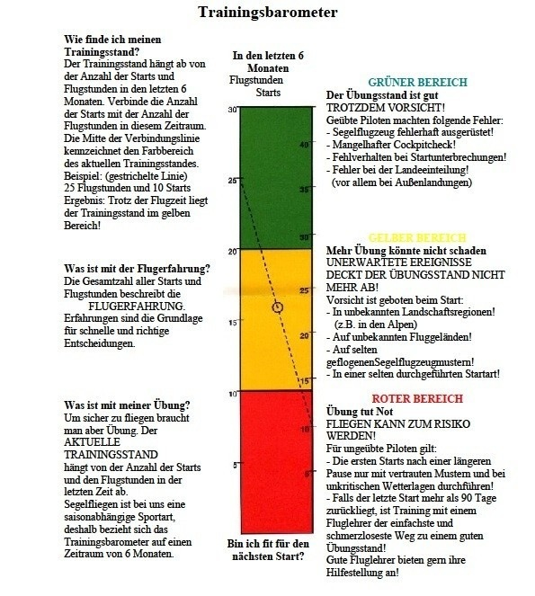
Ist Flugsicherheit auch
für dich ein Thema?
Wichtig ist dabei, unabhängig
von der Gesamtflugerfahrung
nur auf die Flugstunden und Starts der letzten 6 Monate zuschauen!

Slide 13
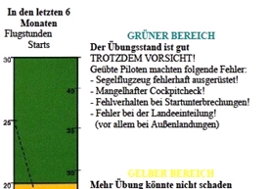
Grüner Bereich

Slide 14
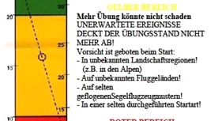
Gelber Bereich

Slide 15
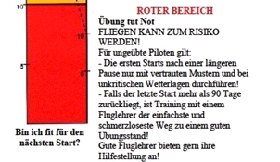
Roter Bereich

Slide 16
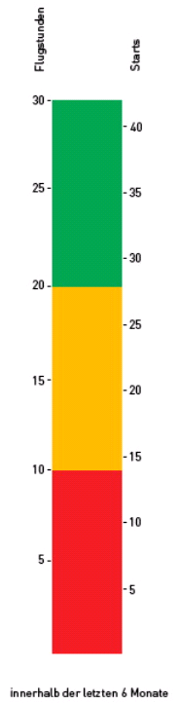
Scheinerhaltungsflüge sind immer mit erhöhter
Aufmerksamkeit durchzuführen, denn man bewegt
sich ausschließlich im „ROTEN BEREICH“
des Trainingsbarometer!
SPL / LAPL S
5 Stunden und 15 Starts in den letzten 24 Monaten
PPL A / LAPL A
12 Stunden und 12 Starts im 2. Jahr
12 Stunden und 12 Starts in den letzten 24 Monaten

Slide 17
Motorflieger
Alle Vereine EDKN |  |  | PPL / LAPL A | Schüler | Gesamt | Proz.
Trainingsstand Motorflug |  | grün | 7 | 2 | 9 | 15%
Stand: 1.10.2015 |  | gelb | 13 | 4 | 17 | 27%
(6 Monate) |  | rot | 28 | 8 | 36 | 58%
 |  |  |  |  | 62 | 100%
ohne Schnupperer, ohne Lehrer
Segelflieger
Alle Vereine EDKN |  |  | SPL / LAPL S | Schüler | Gesamt | Proz.
Trainingsstand Segelflug |  | grün | 7 | 6 | 13 | 19%
Stand: 1.10.2015 |  | gelb | 5 | 9 | 14 | 21%
(6 Monate) |  | rot | 28 | 13 | 41 | 60%
 |  |  |  |  | 68 | 100%
ohne Schnupperer, ohne Lehrer

Slide 18
Was können wir für uns daraus ableiten?
Wer wenig fliegt sollte die Anzahl der Muster
reduzieren.
Konsequente Nutzung der Checklisten.
Das Flug- und Betriebshandbuch studieren.
Die 90 Tage Regelung nicht nur für Gastflüge einhalten.
Öfter eine Auffrischungsschulung mit Fluglehrer
durchführen, nicht nur zur Lizenzverlängerung.

Slide 19
7. Regeln für das LEPO-, Winden- und Rückholfahrzeugfahren

Slide 20
Rückholfahrzeuge:
Wer darf?
- Scheinpiloten
- Flugschüler mit Alleinflug
- Flugschüler ohne Alleinflug jedoch mit theoretischer „A“- Prüfung mit Erlaubnis vom Fluglehrer
=> Einweisung durch erfahrenen Scheinpiloten oder Fluglehrer
Lepo:
Wer darf?
- Scheinpiloten
- Flugschüler (mind. 15 Jahre alt) mit der A-Prüfung
=> Einweisung durch erfahrenen Windenfahrer oder Fluglehrer
Windenfahrer:
Wer darf?
- Scheinpiloten
- Flugschüler (mind. 16 Jahre alt) mit prakt. und theor. „B“- Prüfung
=> Einweisung durch erfahrenen Windenfahrer

Slide 21
8. Fragen, Diskussion

